Slide 1
The hotel (2) الفندق
Dr. Ehab Atta

Slide 2
الفُنْدُق
الغُرْفَة
الجَنَاح
المَسْبَح
المَطْعَم
المِفْتَاح
الأُجْرَة

Slide 3
أَفْعَال
يَحْجِز
يُطِلُّ عَلَى...
يَرْكَب
يَحْمِل
يَشْمَل

Slide 4
صِفَات
مَحْجُوز
وَاسِع
كَبِير
غَالٍ
بِطَاقَة الائْتِمَان
كَلِمَة السِّر

Slide 5
العَامِل
مُوَظَّف الاسْتِقْبَال
الخَادِم

Slide 6
أَسْمَاء
نَخِيل
خَاتَم
شَيْخ
خَيْمَة

Slide 7
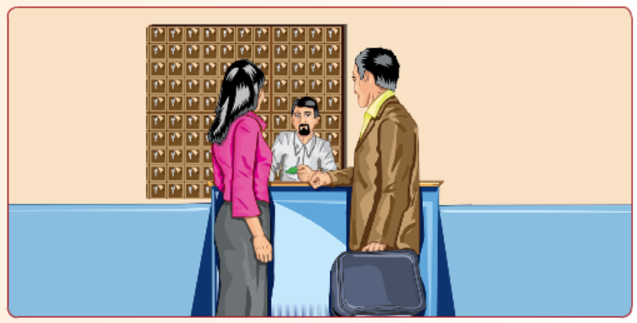
النَّصّ الحَجْز فِي الفُنْدُق

Slide 8
مَرْحَبًا
أَهْلًا وَسَهْلًا

Slide 9
كَيْفَ أُسَاعِدُك؟
أُرِيدُ غُرْفَةً جَيِّدَة

Slide 10
كَيْفَ تُرِيدُهَا؟
أُرِيدُهَا كَبِيرَة،
وَلَهَا شُرْفَة تُطِلُّ عَلَى البَحْر

Slide 11
مَا رَأْيُك أَنْ تَأْخُذ جَنَاحًا؟
دَعْنِي أَسْأَل زَوْجَتِي

Slide 12
مَا رَأْيُكِ يَا رِيم؟
فِكْرَة جَيِّدَة

Slide 13
ثَلَاثُ مِئَة وَعِشْرُون دُولَارًا
كَمْ أُجْرَة الجَنَاح فِي اللَّيْلَة؟

Slide 14
حَسَنٌ سَأُعْطِيك الجَنَاح بِمِئَتَيْن وَثَمَانِينَ دُولَارًا
هَذَا كَثِير جِدًّا

Slide 15
مُمْتَاز شُكْرًا لَك

